Slide 1
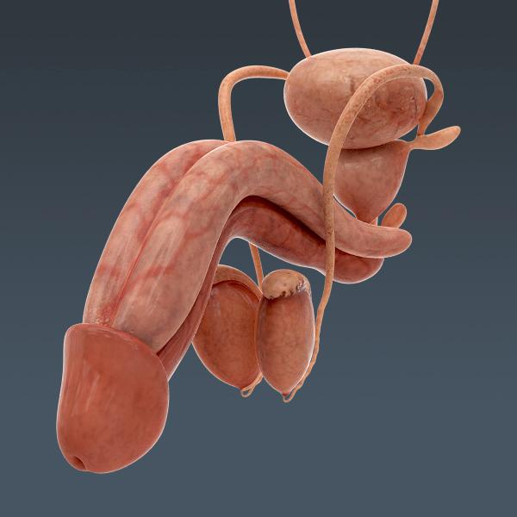
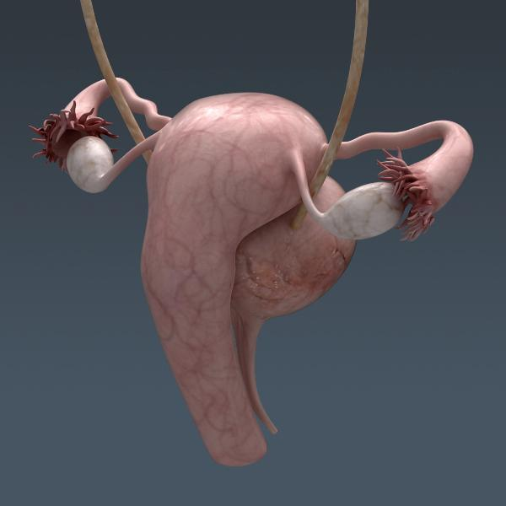
Γεννητικό Σύστημα
Ioannis Lazarettos
MD PhD Orthopaedic Surgeon
Notes:
1

Slide 2
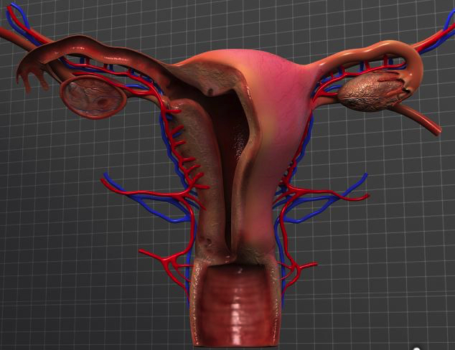
Γεννητικό Σύστημα Γυναίκας
Ioannis Lazarettos MD PhD
Orthopaedic Surgeon
2
Notes:
2

Slide 3
Γεννητικό Σύστημα Γυναίκας
Έσω Γεννητικά
Ωοθήκες
Σάλπιγγες ή Ωαγωγοί
Μήτρα
Κόλπος ή Κολεός
Έξω Γεννητικά (Αιδοίο)
Εφήβαιο (Όρος της Αφροδίτης)
Μεγάλα Χείλη Αιδοίου
Μικρά Χείλη Αιδοίου
Κλειτορίδα
Πρόδρομος του Κόλπου
Βολβοί του Προδόμου
Αδένες Προδόμου (Bartholini)
Ioannis Lazarettos MD PhD
Orthopaedic Surgeon
3
Notes:
3

Slide 4
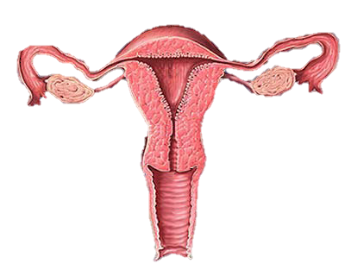
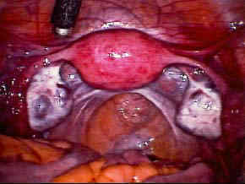
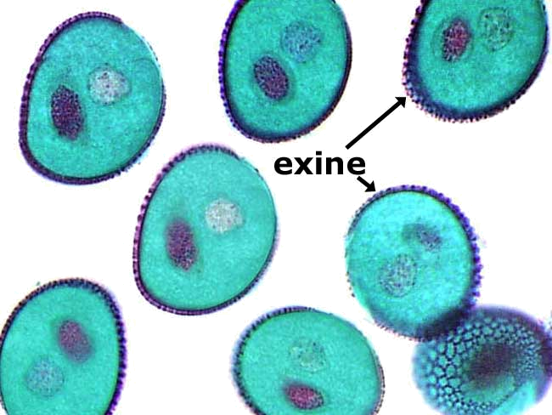
Ωοθήκες
Σχήμα Αμυγδάλου 4 x 2 x 1cm, 6 – 10gr
Περιέχει Ωάρια
Ωοθήκες
Ioannis Lazarettos MD PhD
Orthopaedic Surgeon
4
Notes:
4

Slide 5
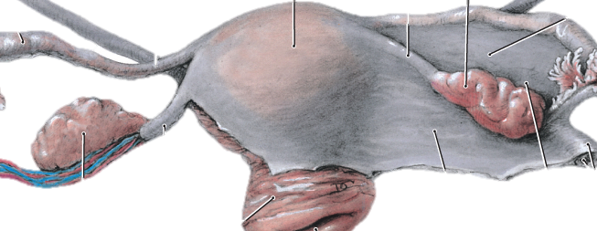
Ωοθήκες
Στην πύελο κάτω από ψοΐτη μπροστά από ιερολαγόνιο
Στήριξη:
Μεσωοθήκιο
Κρεμαστήρας
Ίδιος Σύνδεσμος
Μεσωοθήκιο
Κρεμαστήρας
Ίδιος Σύνδεσμος
Ioannis Lazarettos MD PhD
Orthopaedic Surgeon
5
Notes:
5

Slide 6
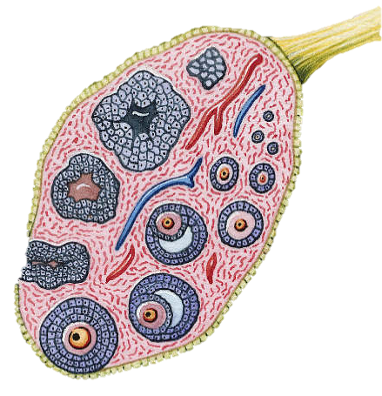
Ωοθήκες
Υφή
Βλαστικό Επιθήλιο (μονόστιβο)
Φλοιώδης Μοίρα
Ωοθυλάκια
Ωχρά Σωμάτια
Μυελώδης Μοίρα
Αγγεία Νεύρα
Συνδετικό Ιστός
Περιβάλλει ωοθυλάκια
Ioannis Lazarettos MD PhD
Orthopaedic Surgeon
6
Notes:
6

Slide 7
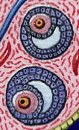
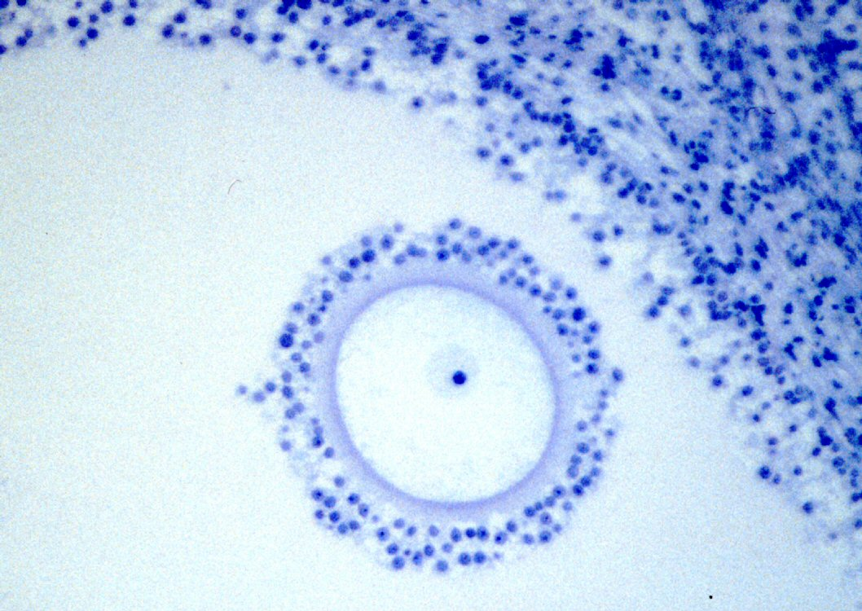
Ωοθήκες
Ωοθυλάκιο
Περιβάλλεται από συνδετικό στρώμα
Έσω & Έξω θήκη
Ωάριο
↑ κύτταρο, 0,2-0,3 mm, 300.000 – 400.000 άωρα (Ωριμάζουν 400 - 450)
Έσω & Έξω θήκη
Ioannis Lazarettos MD PhD
Orthopaedic Surgeon
7
Notes:
7

Slide 8
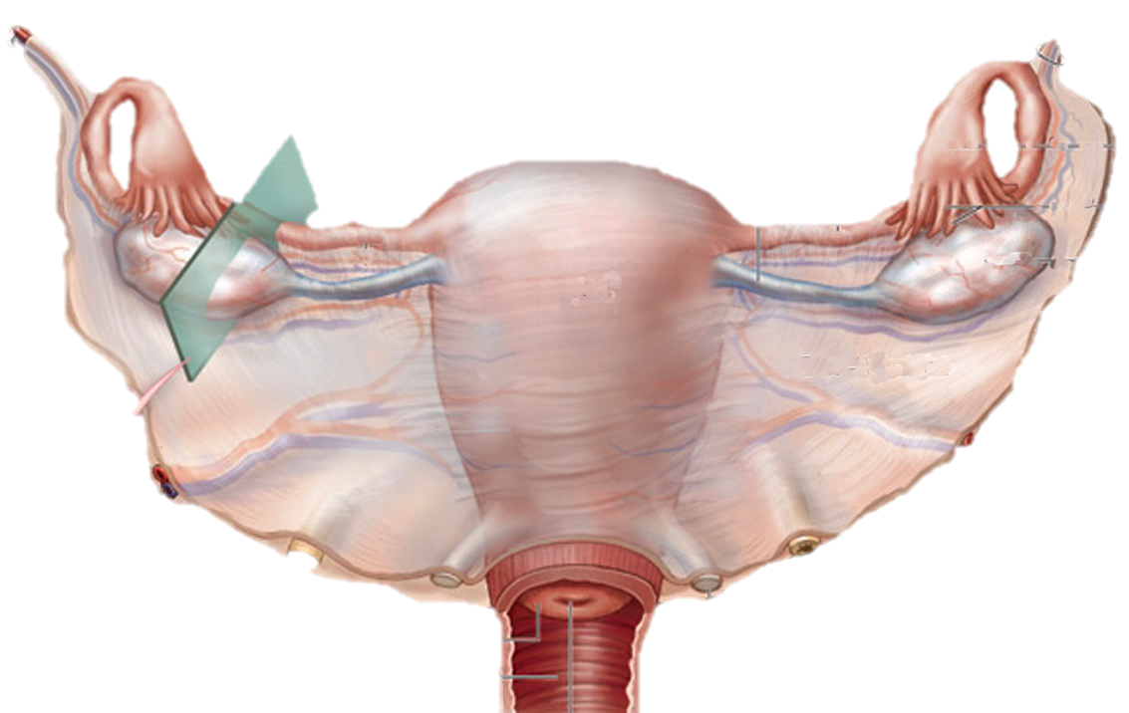
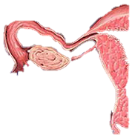
Σάλπιγγες
Μυώδης Σωλήνας 11 - 14 cm
Μητριαίο άκρο - Κωδωνικό άκρο
Ισθμός – Αυλός – Λήκυθος
Αυλός
Ισθμός
Μητριαίο άκρο
Κωδωνικό άκρο
Λήκυθος
Ioannis Lazarettos MD PhD
Orthopaedic Surgeon
8
Notes:
8

Slide 9
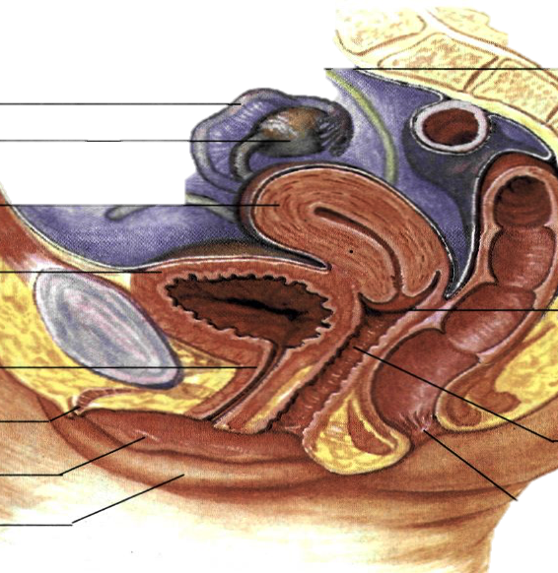
Μήτρα
Κοίλο μυώδες όργανο (Αχλαδόσχημη)
Ανάμεσα σε ουροδόχο & απευθυσμένο
Πρόσθια Κάμψη
Μήτρα
Ioannis Lazarettos MD PhD
Orthopaedic Surgeon
9
Notes:
9

Slide 10
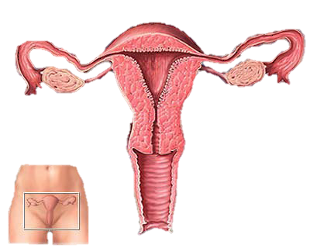
Μήτρα
Πυθμένας - Σώμα – Τράχηλος
Περιμήτριο - Μυομήτριο - Ενδομήτριο
Πυθμένας
Σώμα
Ενδομήτριο
Τράχηλος
Μυομήτριο
Περιμήτριο
Ioannis Lazarettos MD PhD
Orthopaedic Surgeon
10
Notes:
10

Slide 11
Μήτρα
Ινομυώδης Σωλήνας
Άνω - Μέσο ή Σώμα - Κάτω ή Στόμιο
Κόλπος
Ioannis Lazarettos MD PhD
Orthopaedic Surgeon
11
Notes:
11

Slide 12
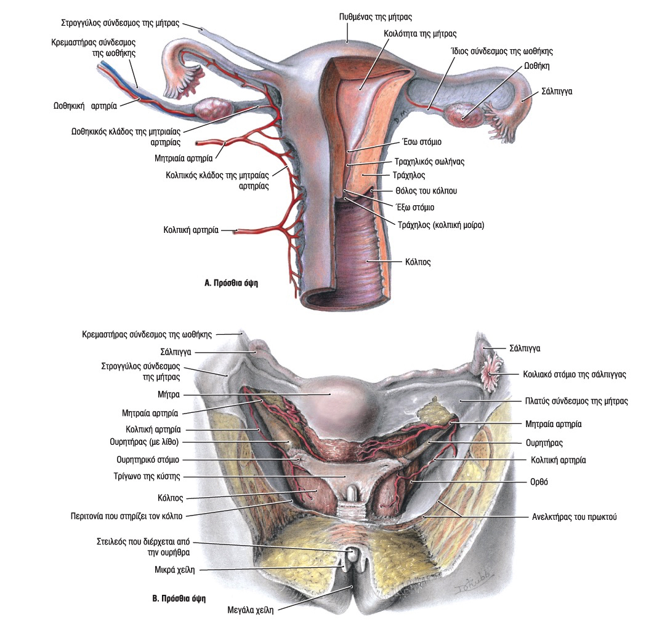
Μήτρα
Ioannis Lazarettos MD PhD
Orthopaedic Surgeon
12
Notes:
12

Slide 13
Αιδοίο
1. Εφήβαιο
2. Μεγάλα Χείλη
3. Μικρά Χείλη
4. Κλειτορίδα
5. Πρόδομος
6. Βολβοί Προδόμου
7. Βαρθολίνιοι Αδένες
1
2
4
5
3
6
Ioannis Lazarettos MD PhD
Orthopaedic Surgeon
13
Notes:
13

Slide 14
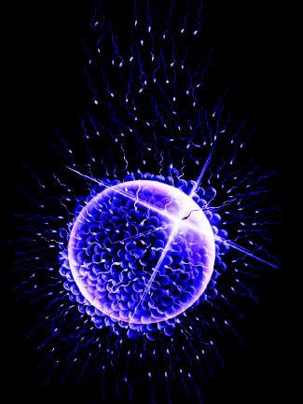
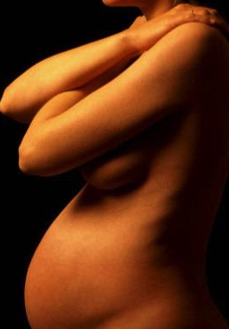
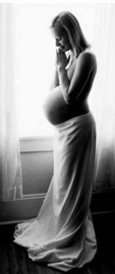
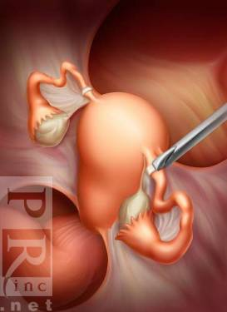
Ioannis Lazarettos MD PhD
Orthopaedic Surgeon
14
Notes:
14

Slide 15
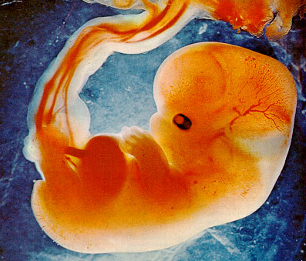
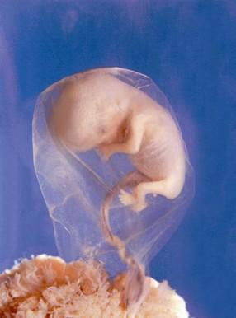
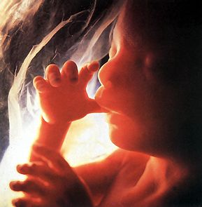
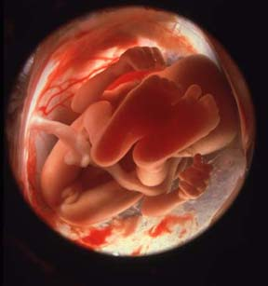
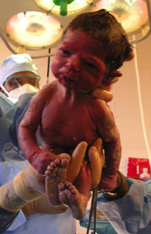
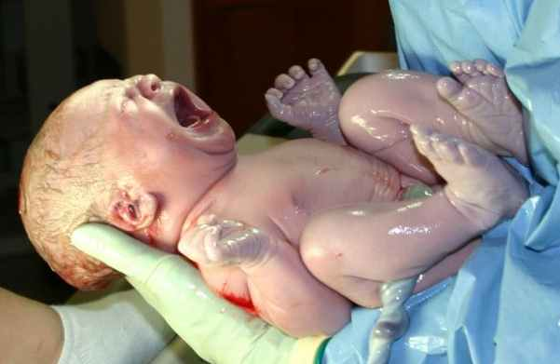
Ioannis Lazarettos MD PhD
Orthopaedic Surgeon
15
Notes:
15

Slide 16
Βιβλιογραφία
1. Αποστολάκης Γ.: Ανατομική του ανθρώπου. Εκδόσεις Παπαζήση, 1968.
2. Καμμάς Αντώνης: Μαθήματα Ανατομικής. Βήτα Ιατρικές Εκδόσεις, 2010.
3. Σάββας Α.: Ανατομική του Ανθρώπου. Εκδόσεις Κυριακίδη, 1979.
4. Σάββας Α.: Επίτομη Ανατομική του Ανθρώπου & Άτλας. Εκδόσεις Κυριακίδη,1980.
5. Platzer Werner: Εγχειρίδιο Ανατομικής του Ανθρώπου με Έγχρωμο Άτλαντα. Εκδόσεις Λίτσας, 1998.
6. Agur A.M.R., Dalley A.F. : Grant’s atlas of anatomy. 13th ed. Lippincott Williams & Wilkins, 2013.
7. Ellis H., Mahadevan V.: Clinical Anatomy. Applied Anatomy for Students and Junior Doctors.13th ed, Willey, 2013.
8. Moore Κ., Agur M.R.Α., Dalley F.Α.: Essential Clinical Anatomy. 4th ed. Lippincott Williams & Wilkins 2012.
9. Netter Frank H.: Atlas of Human Anatomy. 5th Ed. Saunders, 2011.
10. Sobotta: Άτλας Ανατομικής του Ανθρώπου. Γ. Παρισιάνος, 1978
Ioannis Lazarettos MD PhD
Orthopaedic Surgeon
16
Notes:
16

Slide 17
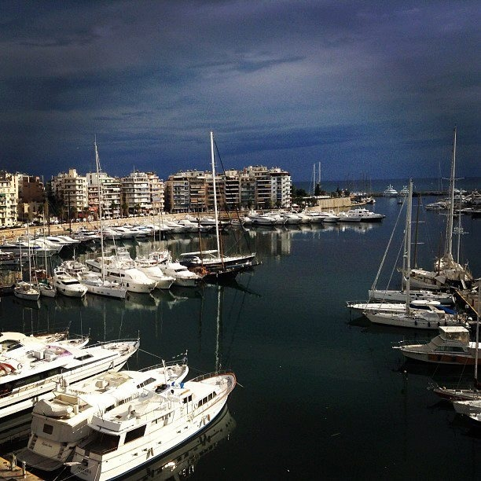
Ευχαριστώ για την Προσοχή σας!
Ioannis Lazarettos MD PhD
Orthopaedic Surgeon
17
Notes:
17

